Slide 1
ストレスチェック実施で
「離職防止」と「リスク経営」を！
従業員数：10〜50名未満の企業様専用資料
※ 従業員数が9名以下の企業様は「ミニプラン案」資料をご活用ください。
〜義務化への対応と、選ばれる職場づくりのために〜
スタンダードプラン例
発表者：人事労務部
※本資料は当機構のサービスと料金体系をもとに作成しております。
※ぜひ、他社サービスと比較・検討の上、この資料をご活用ください。

Slide 2
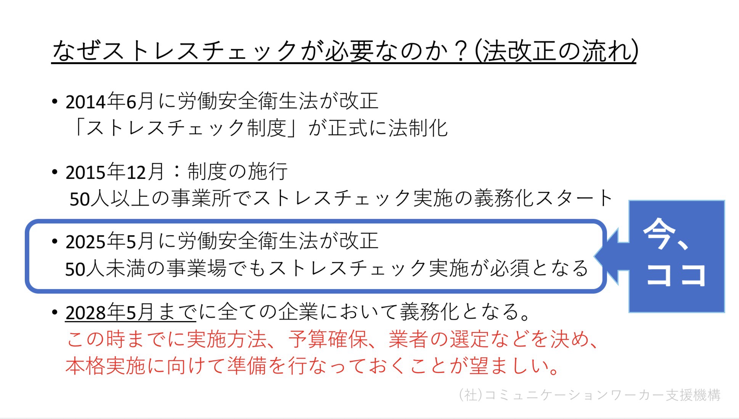

Slide 3
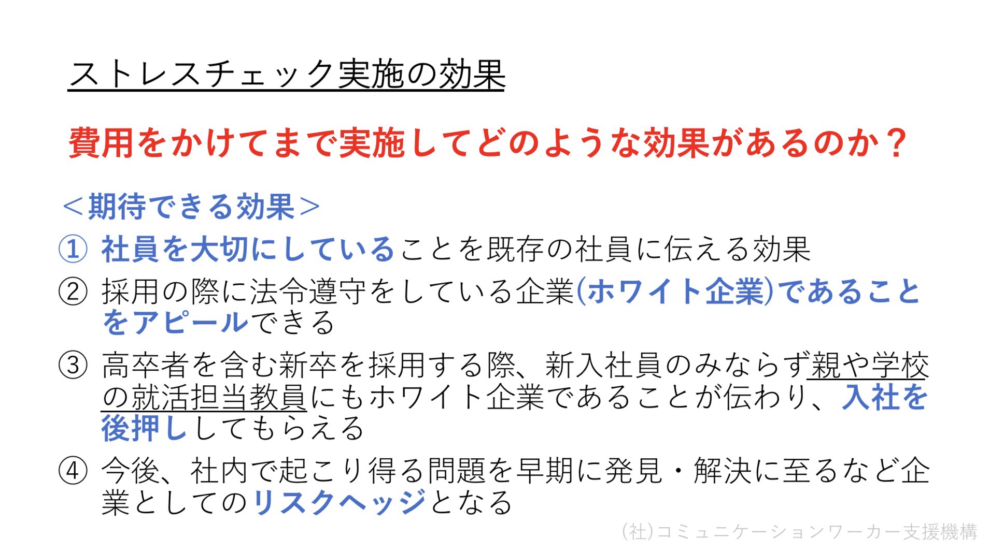

Slide 4
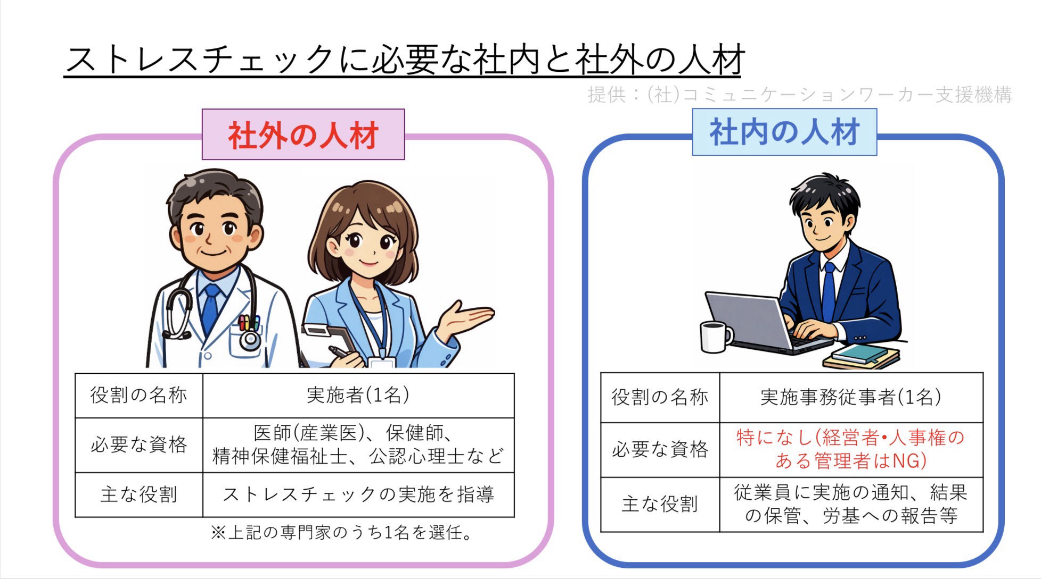

Slide 5
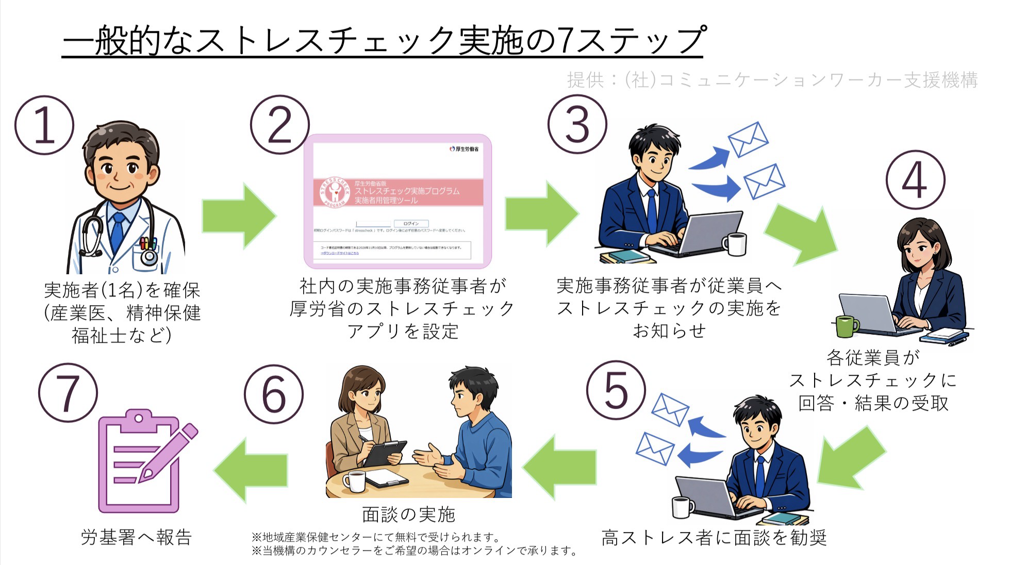

Slide 6
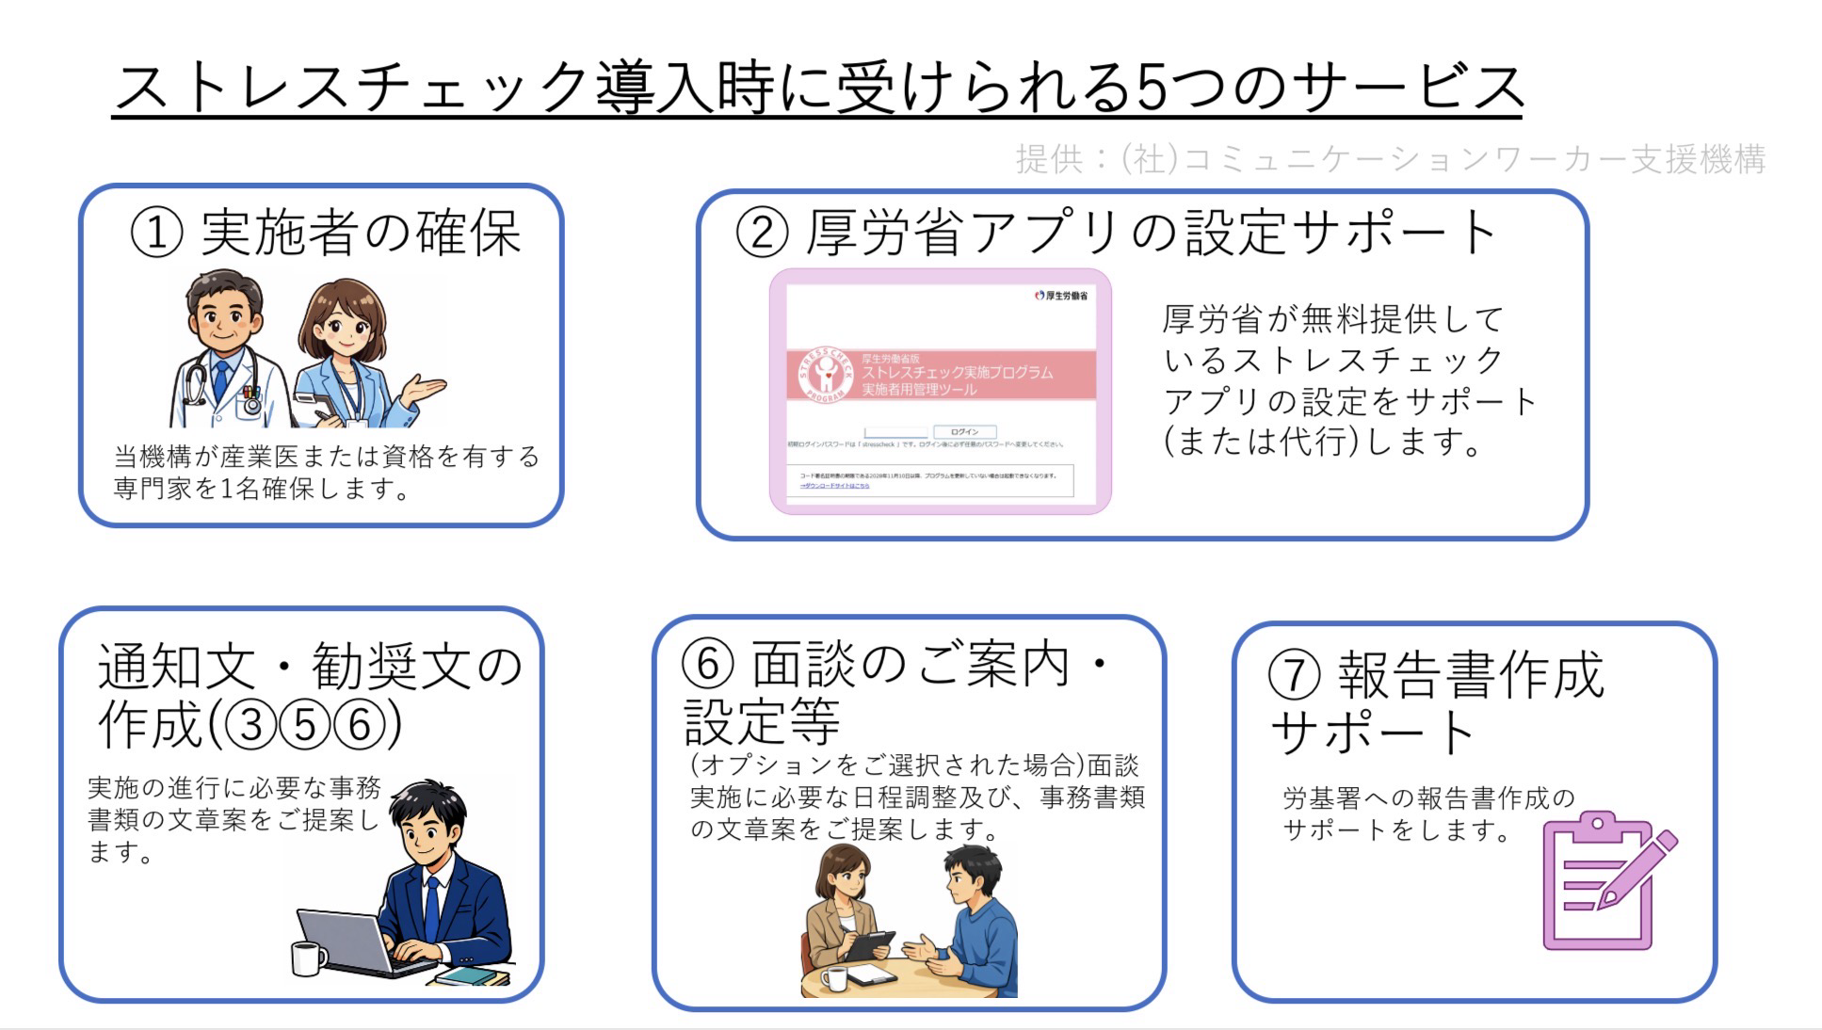

Slide 7
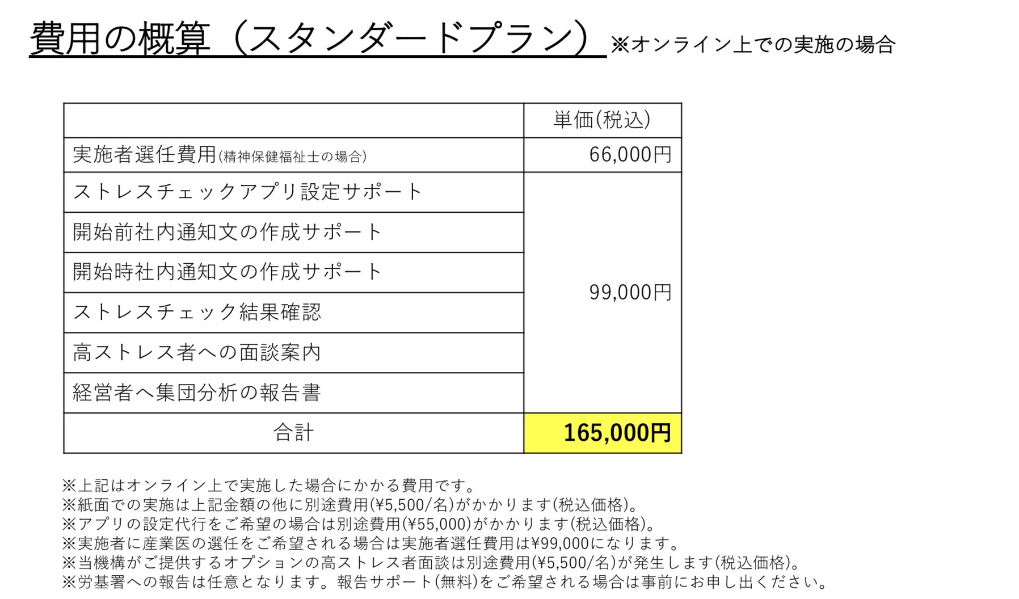

Slide 8
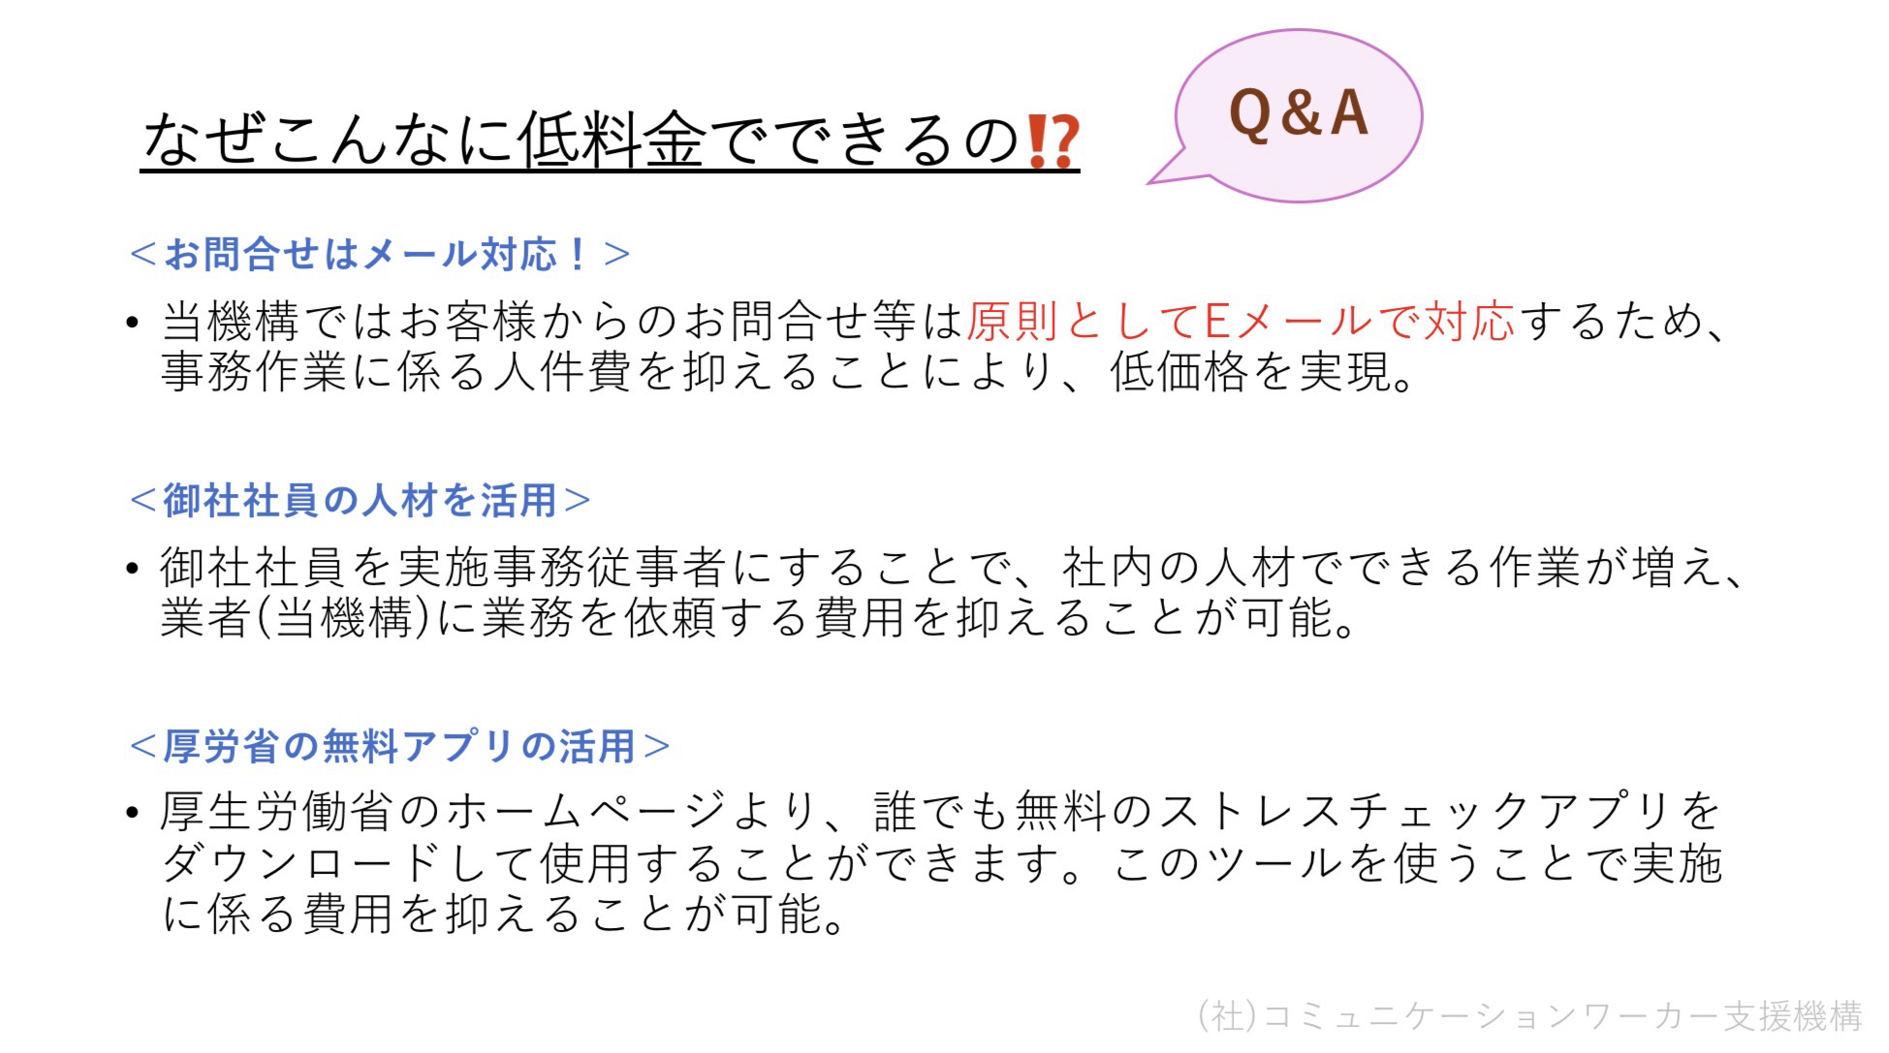

Slide 9
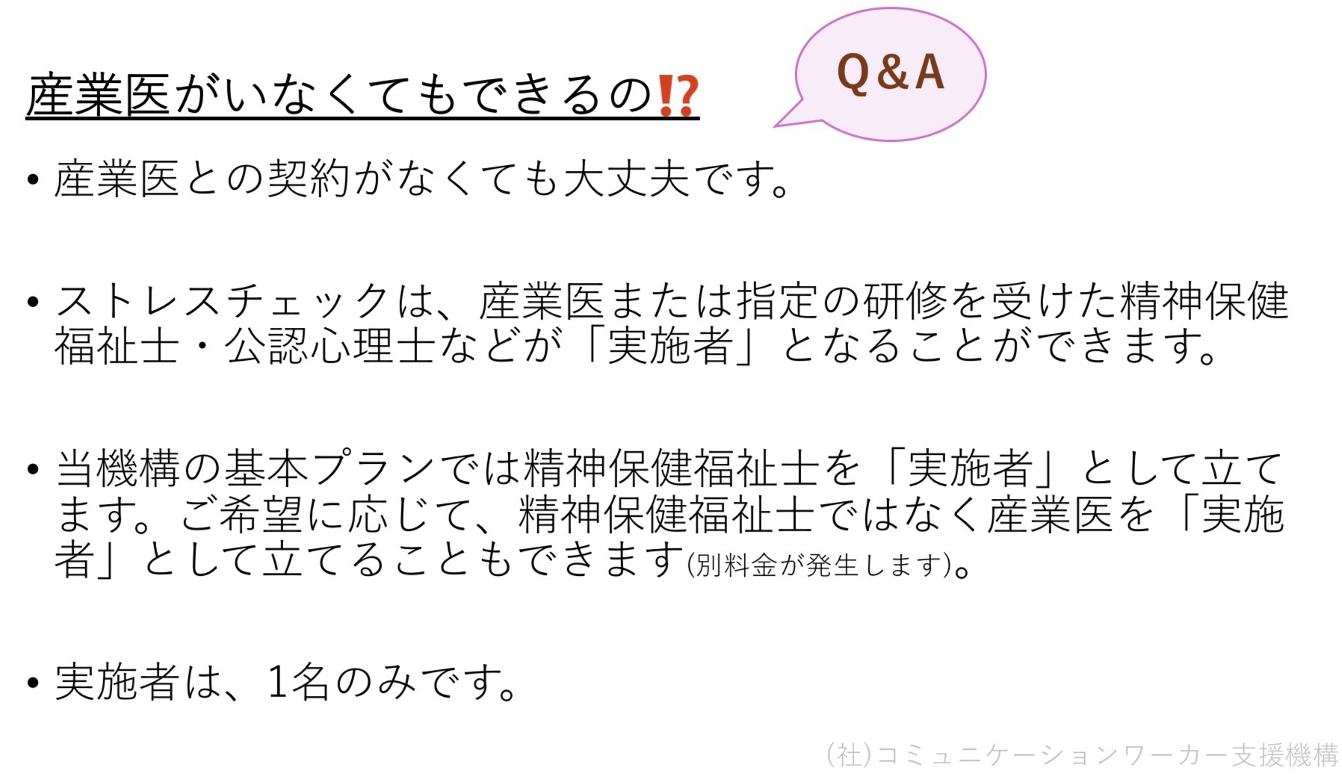

Slide 10
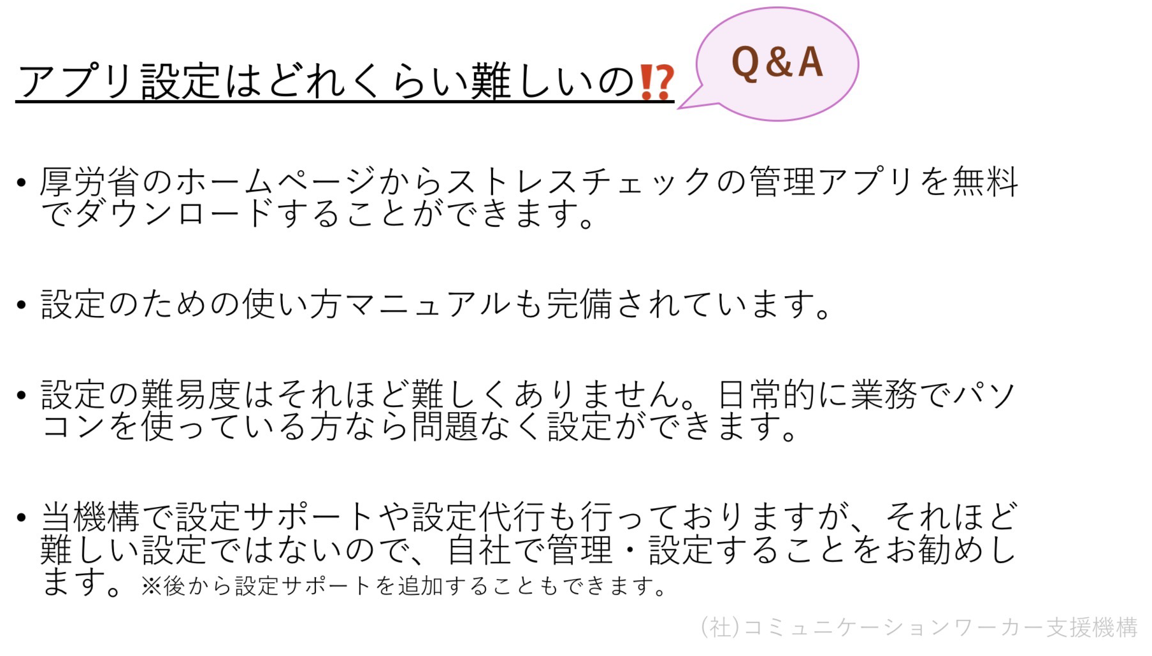

Slide 11
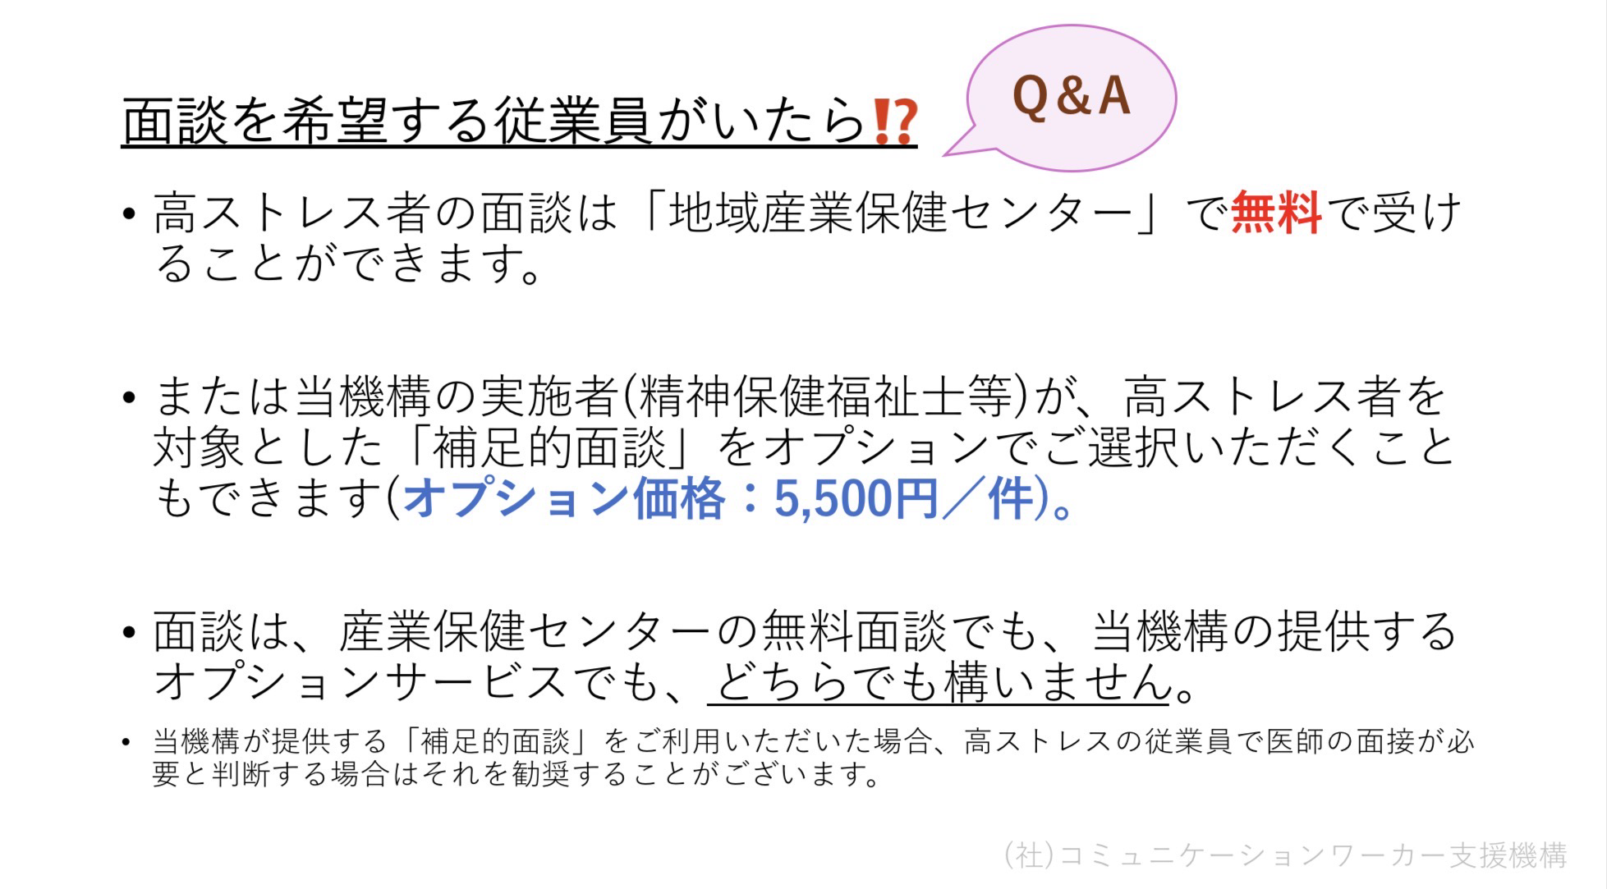

Slide 12
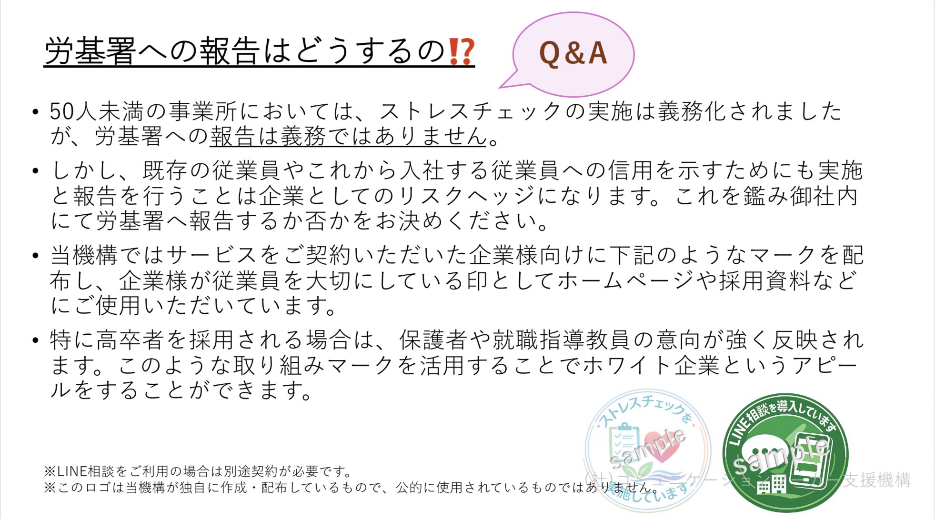

Slide 13
